Slide 1
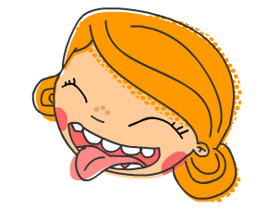
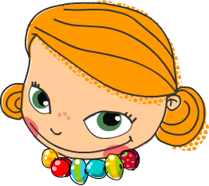
ĆWICZENIA JĘZYKA
I WARG

Slide 2
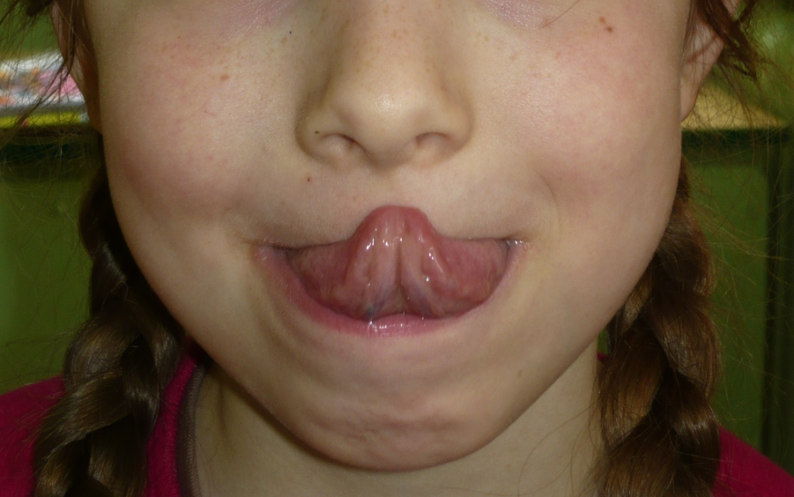
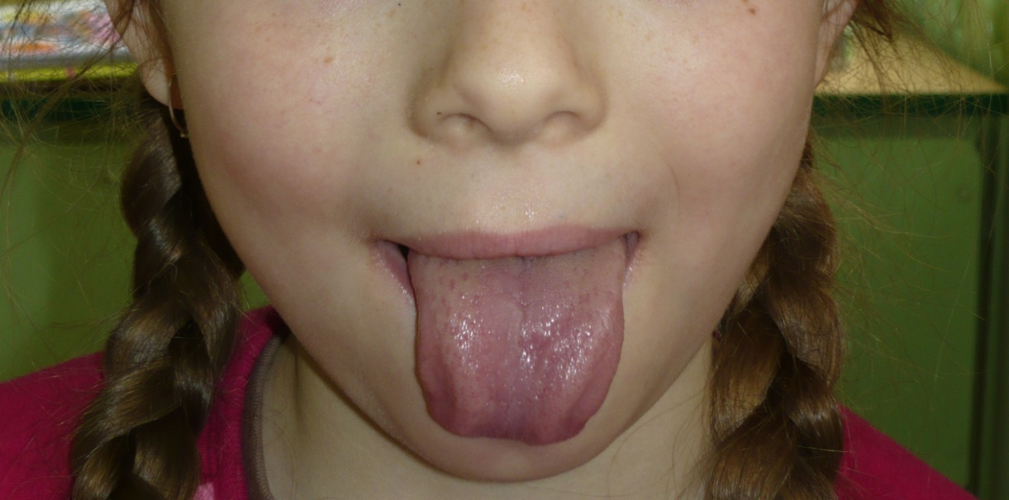
Unoszenie języka do nosa i opuszczanie na brodę.

Slide 3
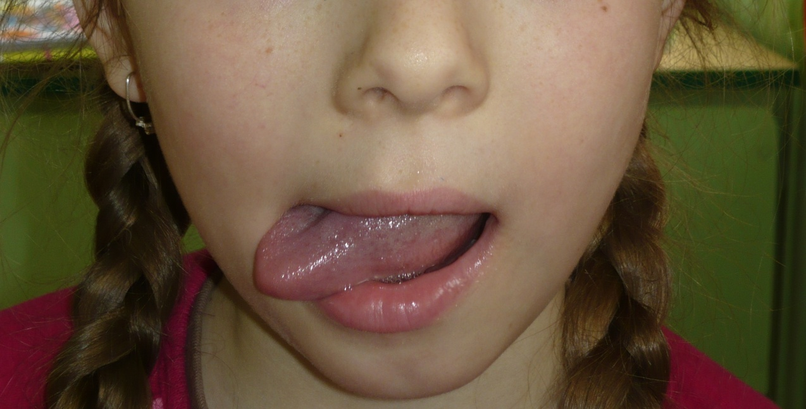
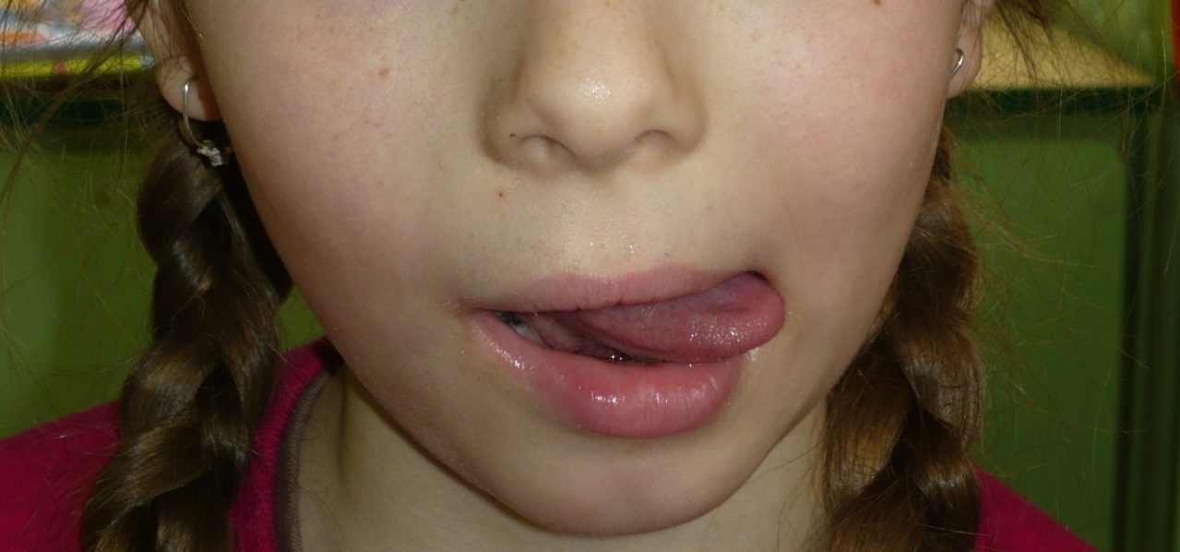
Kierowanie języka do kącików ust przy otwartych ustach.

Slide 4
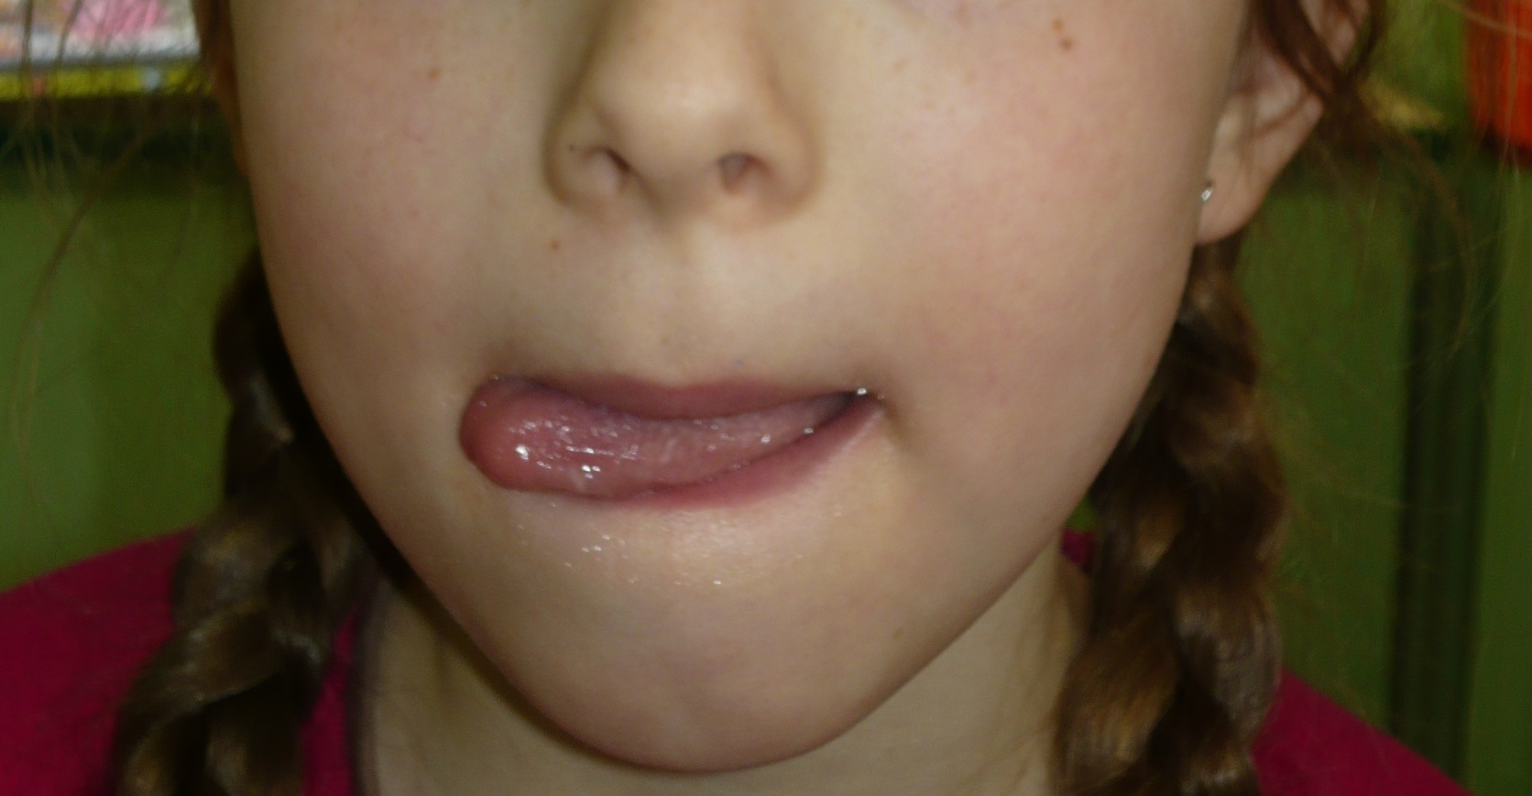
Oblizywanie warg przy otwartych ustach:
górnej
dolnej
dookoła w prawo i w lewo.

Slide 5
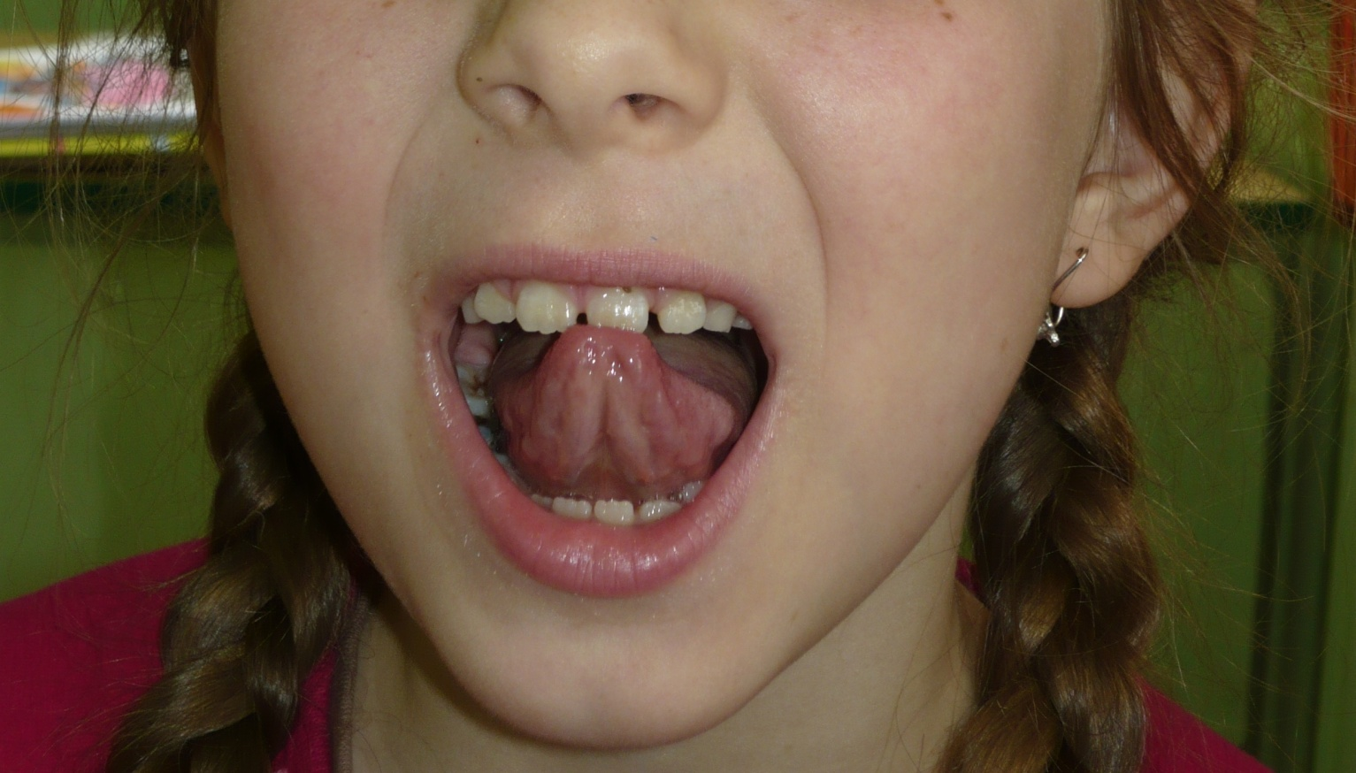
Dotykanie czubkiem języka kolejno wszystkich zębów górnych i dolnych przy otwartych ustach.

Slide 6
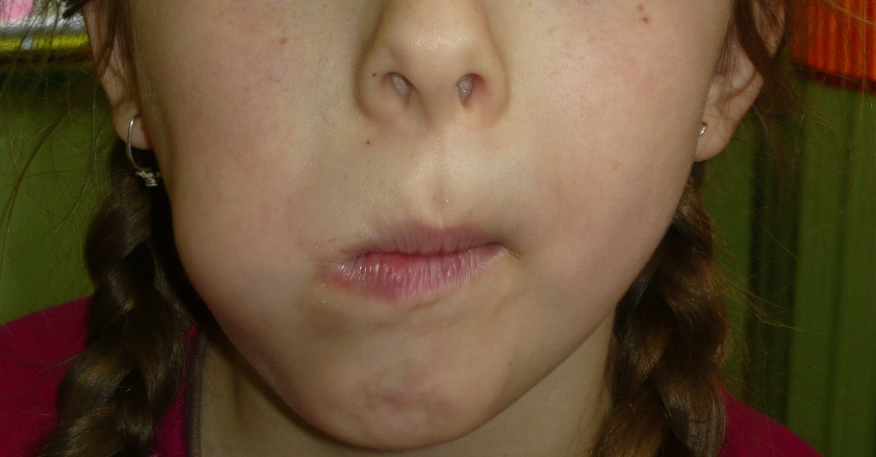
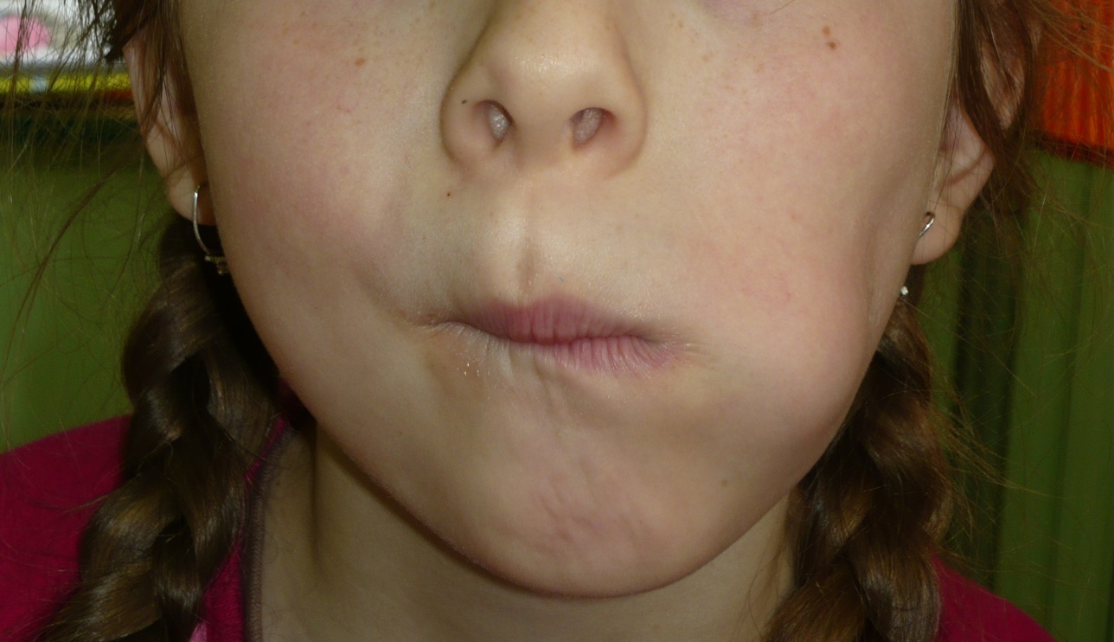
Wypychanie policzków językiem.

Slide 7
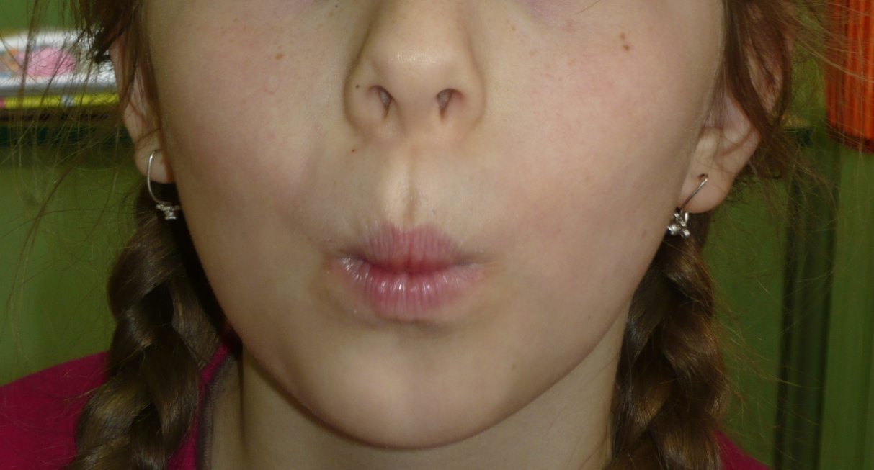
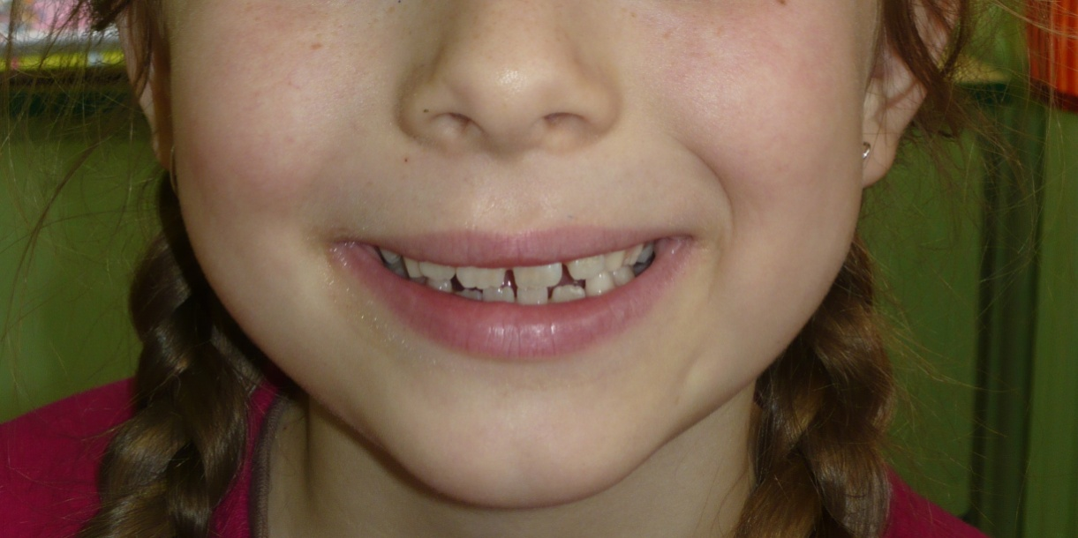
Na zmianę rób „dzióbek” i szeroki uśmiech.

Slide 8
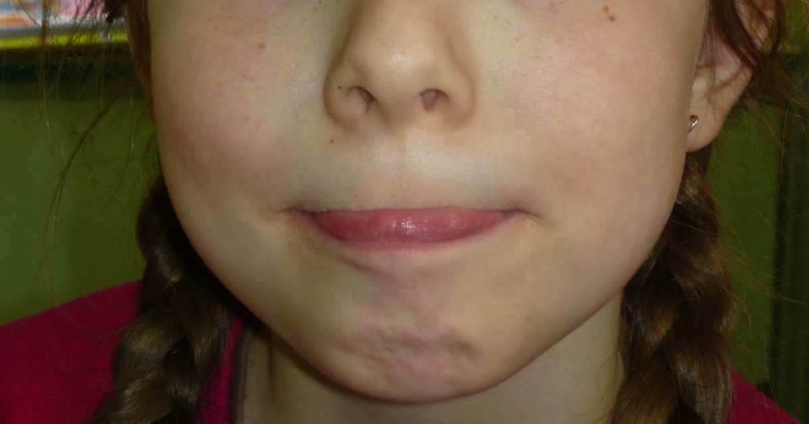
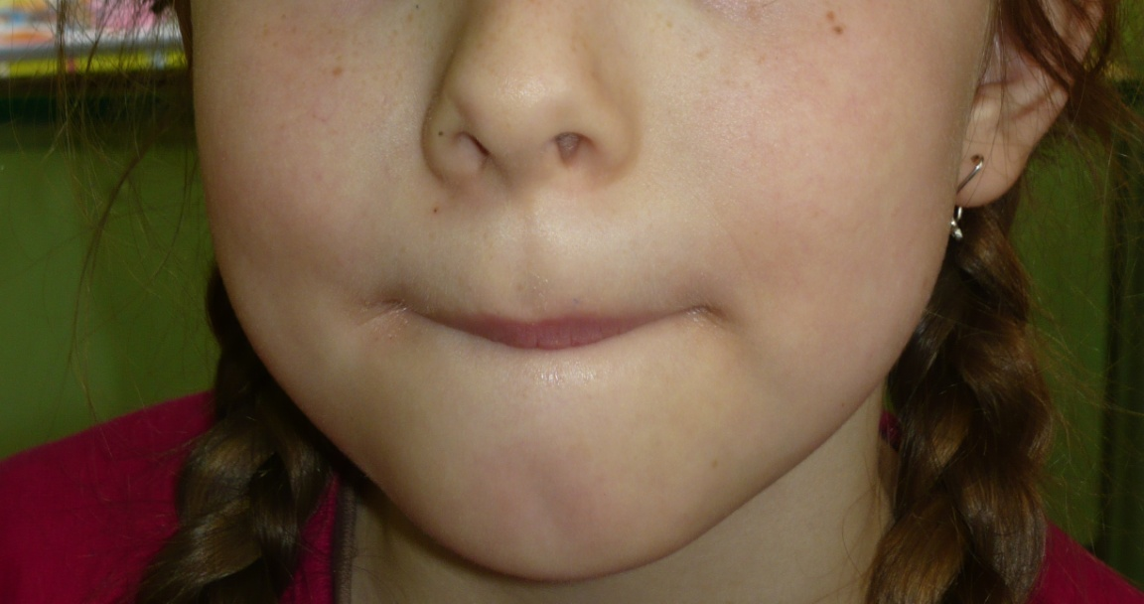
Zakrywanie warg na zmianę.

Slide 9
DZIĘKUJĘ ☺

